Slide 1
Летичівський НВК №1 «ЗОШ І-ІІІ ст.-ліцей»
Модель превентивної освіти

Slide 2
Мета діяльності :
1
Забезпечення європейських стандартів якісної превентивної освіти
2
Запобігання стигмі і дискримінації
3
Інтеграція ВІЛ-інфікованих дітей до шкільного середовища

Slide 3
4
Розбудова партнерства з батьками, учнями
5
Розбудова партнерства з державними установами
6
Розбудова партнерства з громадськими організаціями

Slide 4
Завдання:
Створити сприятливе, здорове
середовище для учнів
Виховувати сімейні цінності
Посилити партнерство з молоддю і батьками

Slide 5
Забезпечити якість превентивної освіти
Створити атмосферу, за якої учні зможуть виражати розуміння необхідності дотримання соціальних норм і правил шкільного співжиття
Забезпечити учням свободу слова і думки

Slide 6
Прогнозувати і запобігати можливим ризикам і небезпекам для життя і здоров’я учнів і вчителів
Використовувати потенціал самоорганізації школи
Налагодити інформаційний супровід

Slide 7
Суб’єкти
Учні
Педагоги
Батьки
Громадськість

Slide 8
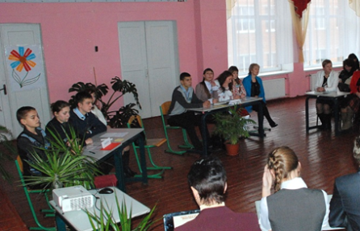
Очікуваний результат:
забезпечення цілісного благополуччя учня у Школі, дружній до дитини;
створення інтегрованого середовища на різних освітніх рівнях;
розвиток здатності успішної адаптації учнів до змін, стратегічного мислення у власних інтересах
та інтересах
суспільства;

Slide 9
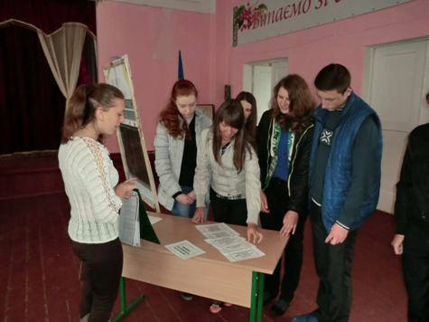
Забезпечення практичного застосування школярами отриманих знань і умінь, які вони зможуть використовувати у подальшому житті, допоможуть їм стати повноправними, здоровими й активними громадянами
суспільства;

Slide 10
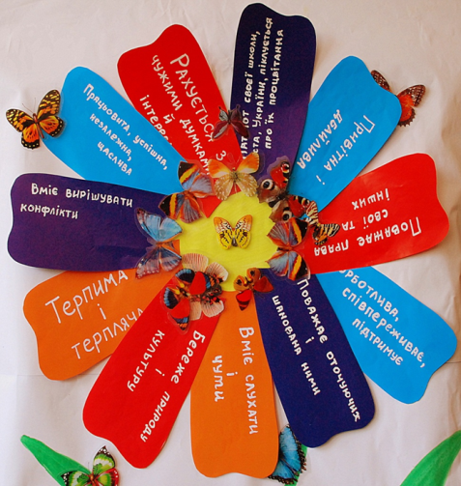
Інноваційний підхід до організації
навчально-виховного процесу, як один
із формуючих
факторів
створення власної
моделі превентивної
освіти у
Летичівському
НВК №1

Slide 11
Складові моделі школи превентивної освіти
Школа формування креативної особистості
Школа формування здоров’я-зберігаючого середовища
Школа формування еколого-збалансованої поведінки
Школа соціального партнерства

Slide 12
Змістові параметри моделі
Життєві вміння, вихованість
Мобільність
Безпека,
комфорт
Співпраця
у громаді
Реалізація

Slide 13
Превентивна освіта – основа для цілісного благополуччя дитини
Формування креативної особистості
Еколого-збалансована поведінка
Школа – центр формування превентивної освіти
Соціальне
партнерство
Формування європейських цінностей та стандартів
Здоров’язберігаючі освітні технології

Slide 14
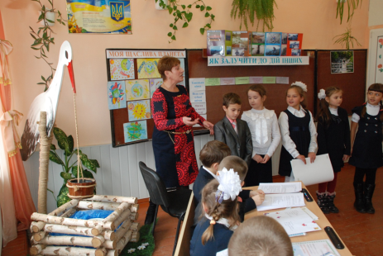
Формування
креативної
особистості
Ця складова моделі передбачає:
використання технологій життєтворчості;
- актуалізацію пошуковості та творчої активності засобами інноваційної діяльності.

Slide 15
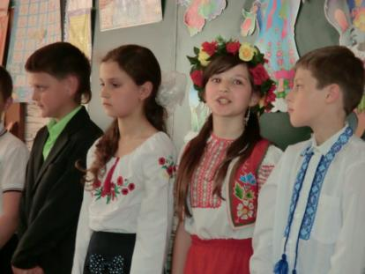
Соціальне
партнерство
Реалізація цієї
складової моделі
відбувається через:
заходи шкільного
самоврядування,
розвиток
громадсько-активних
шкільних систем;
формування
комунікативної
компетентності учнів,
толерантної поведінки;
впровадження
полікультурної освіти.

Slide 16
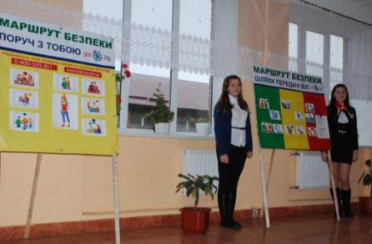
Здоров’я-
зберігаючі освітні технології
В основі цієї складової:
використання здоров’язберігаючих та здоров’ярозвивальних технологій;
- розвиток культури попередження шкідливих звичок.

Slide 17
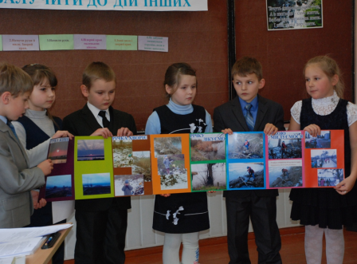
Еколого-збалансована поведінка
Ця складова передбачає:
розвиток еколого-
орієнтованого напрямку експериментальної діяльності;
- підтримку натуралістичних, природоохоронних заходів;
формування екологічної компетентності, екологозбалансованої
споживчої культури.

Slide 18
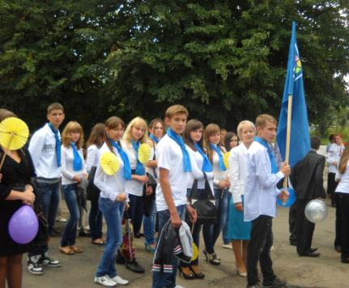
Формування європейських цінностей та стандартів
Складові цієї моделі:
впровадження європейських стандартів у зміст освіти;
профілізація школи;
розвиток курсів з євроінтеграції, правознавства, основ демократії та громадянської культури;
- поширення мережі євроклубів.

Slide 19
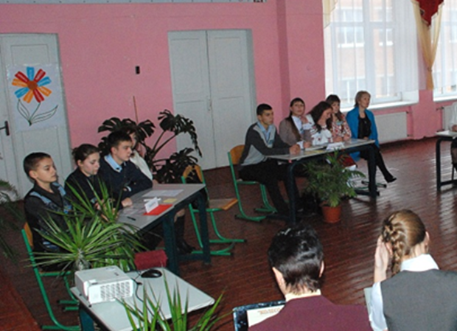
Форми і методи роботи:
1. Тренінги

Slide 20
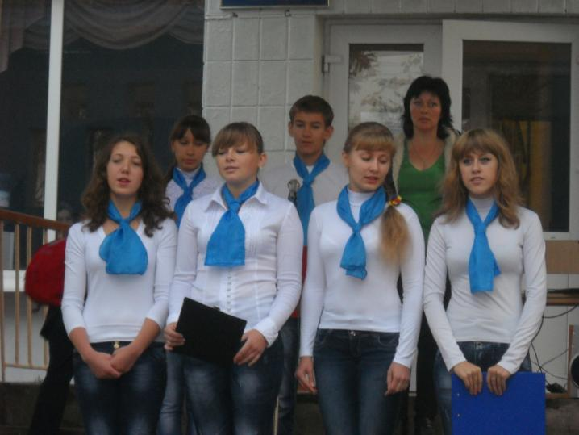
2. Акції:
а) від Євроклубу;

Slide 21
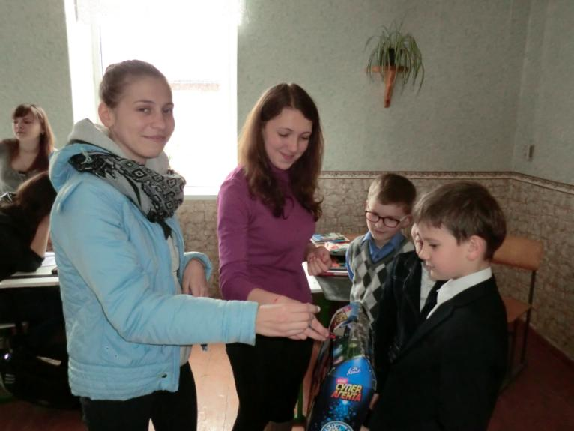
б) від Екологічного центру самоврядування;

Slide 22
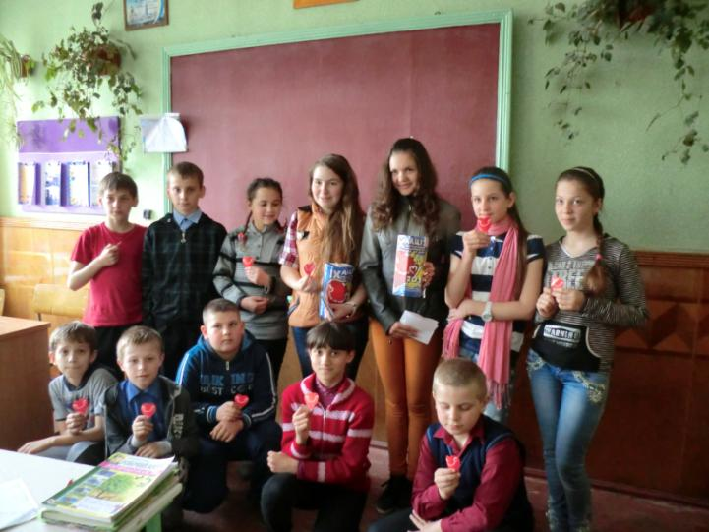
в) від Центру самоврядування Суспільно-корисних в добрих справ і т.д.

Slide 23
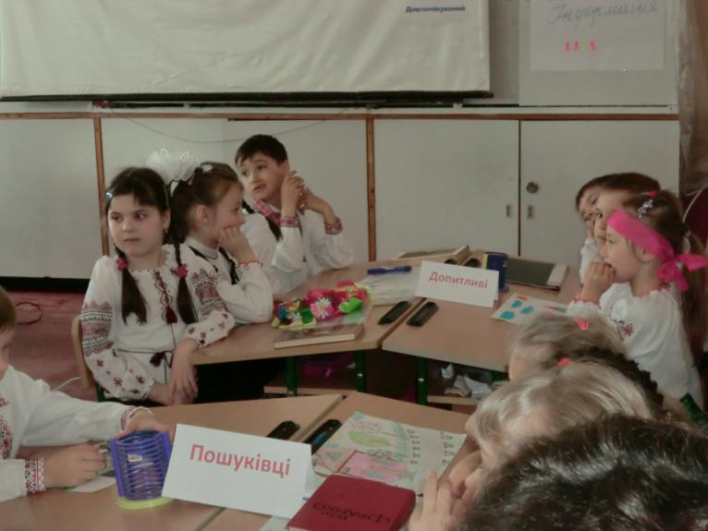
3. Захист проектів

Slide 24
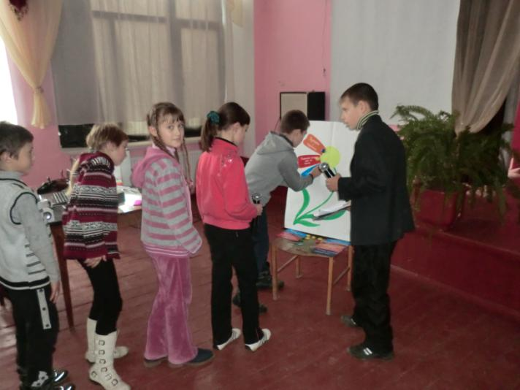
4. Організація діяльності волонтерських груп за методом «рівний-рівному»

Slide 25
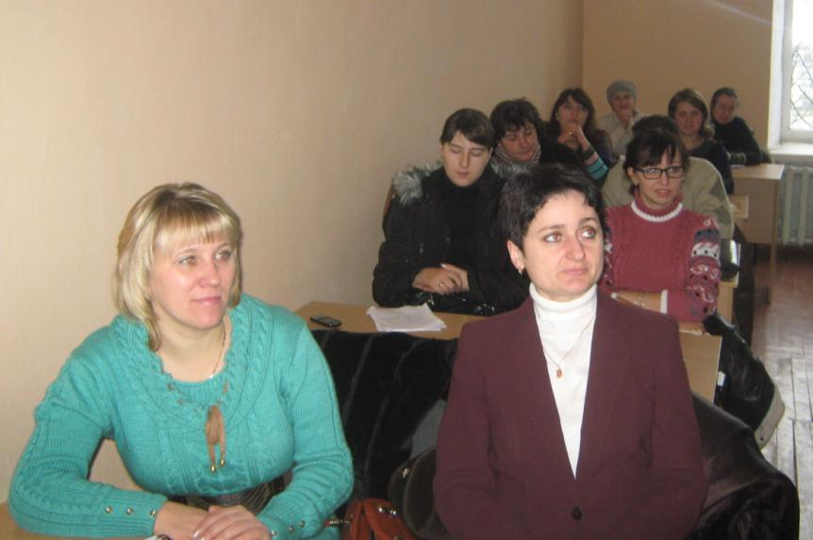
5. Інтерактивні педагогічні ради

Slide 26
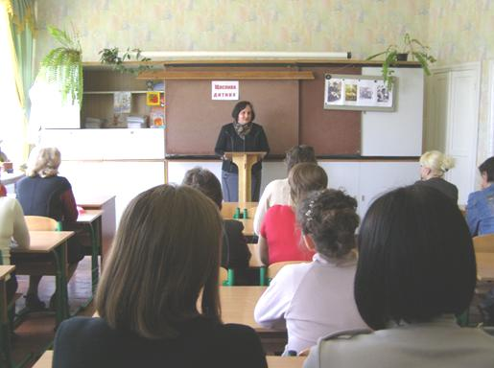
6. Мережева взаємодія з батьками

Slide 27
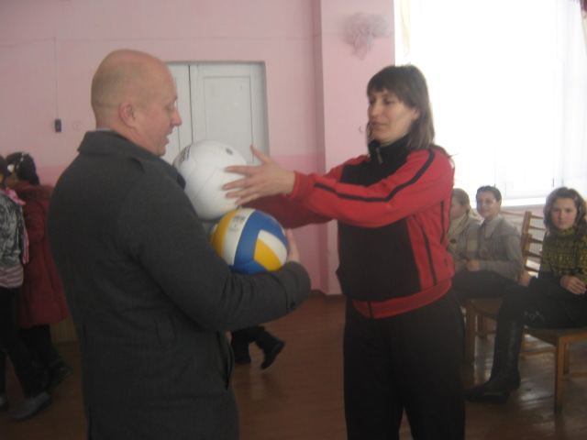

Slide 28
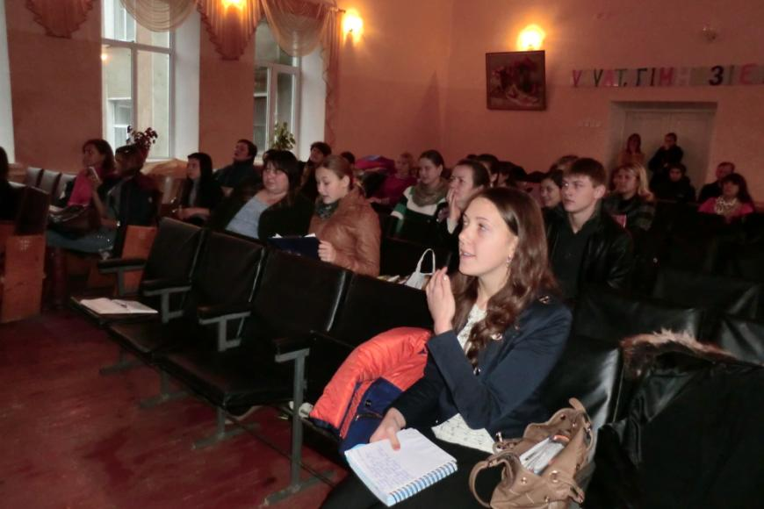
7. Моніторинги тощо.

Slide 29
Очікуваний результат
1. В школі забезпечено дружню, заохочувальну, сприятливу атмосферу.
2. Забезпечено та дотримано належні санітарно-гігієнічні умови.
3. Відсутнє фізичне покарання та насилля.
4. Не допускаються знущання, домагання та дискримінація.
5. В учнів є рівні можливості щодо участі в прийнятті рішень.
6. Учні активно залучаються до позашкільної творчої діяльності.

Slide 30
Плани на майбутнє:
Сприяти кращій співпраці та активному навчанню учнів і вчителів.
Більшу увагу приділяти відпочинку учнів.
Активніше узгоджувати виховний вплив школи та сім’ї шляхом залучення батьків.
Підвищити якість превентивної освіти шляхом тісної співпраці всіх учасників навчально-виховного процесу.

